Slide 1
Lesson 4: CNN vs Pytorch

Slide 2
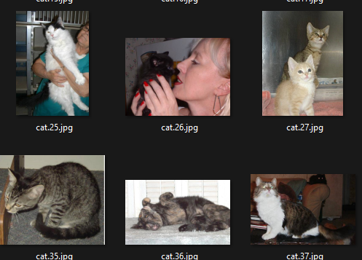
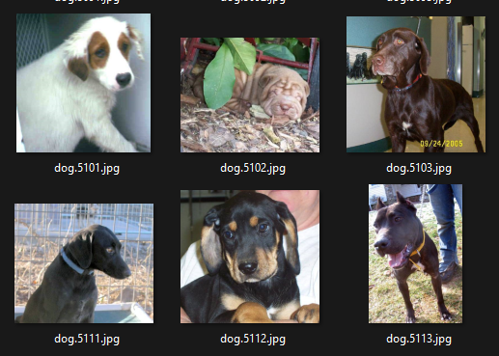
Overview
Hello world của CV Engineer: Phân lớp chó và mèo

Slide 3
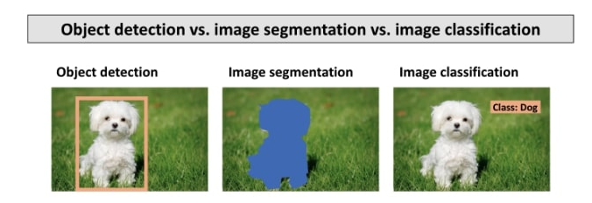
Overview
Bài toán phân lớp hình ảnh (Object classification) là bài toán căn bản nhất của AI, hầu hết mọi bài toán/thuật toán DL khác đều bắt nguồn từ phân lớp hình ảnh.
Phân loại hình ảnh (Image classification) hay Nhận dạng hình ảnh (Image recognition) là một trong những tác vụ của thị giác máy tính, ở đó thuật toán xem xét và dán nhãn cho hình ảnh từ một tập danh mục được xác định và đào tạo trước.
Ví dụ, với một tập các hình ảnh, mỗi hình ảnh mô tả một con mèo hoặc một con chó, thuật toán sẽ “quan sát” toàn bộ dữ liệu và dựa trên hình dạng, màu sắc để hình thành giả thuyết liên quan đến nội dung của ảnh. Kết quả thu được là từ tập dữ liệu ban đầu, các hình ảnh chó/mèo đã được phân loại một cách tự động.

Slide 4
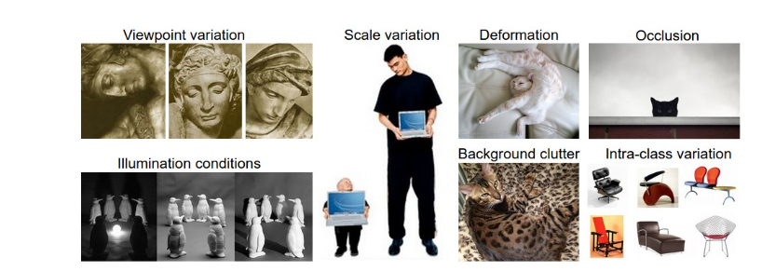
Thách thức
Đa dạng về góc nhìn – Viewpoint variation: Đối tượng cần phân loại khác nhau khi có góc nhìn khác nhau.
Đa dạng về tỉ lệ/ kích thước – Scale variation: Cùng một đối tượng cần phân loại tuy nhiên có thể có kích thước khác nhau.
Biến dạng – Deformation: Sự đa dạng hình ảnh của cùng một đối tượng khi bị biến đổi theo các điều kiện khác nhau.
Bị che khuất – Occlusion: Đối tượng cần phân loại bị che khuất .
Điều kiện chiếu sáng – Illumination conditions: Cùng một ảnh chụp một vật nhưng ở những thiết lập chiếu sáng khác nhau có thể gây sai sót trong quá trình phân loại.
Ảnh hưởng bởi bối cảnh – Background clutter: Đối tượng cần phân loại bị nhầm lẫn với môi trường xung quanh.
Đa dạng về biến thể trong một nhãn – Intra-class variation: Nhãn cần phân loại có rất nhiều loại ví dụ mèo thì có mèo tam thể, mèo mướp.

Slide 5
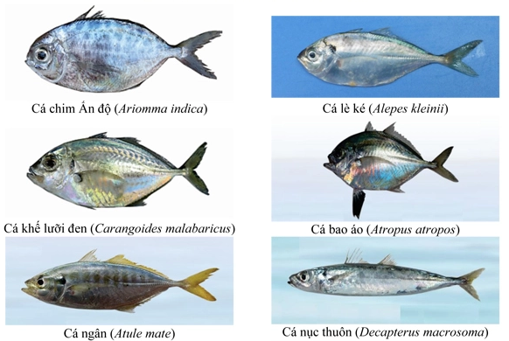
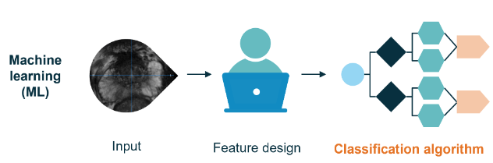
Phân lớp hình ảnh
Các thuật toán Xử lý ảnh truyền thống thông thường sẽ đi qua 2 bước:
- Phát hiện / Trích xuất đặc trưng: sử dụng các thuật toán hình thái, màu sắc, cạnh, đường nét, hoa văn, kích thước của vật thể làm đặc trưng. Từ một bức hình, các thuật toán ML trích xuất ra các thông tin ngữ nghĩa và biến chúng thành một vector đặc trưng.
- Phân lớp đối tượng dựa trên đặc trưng trích xuất: từ đặc trưng đầu vào là một chuỗi các thông tin đã được ngữ nghĩa hóa, các thuật toán phân lớp (LPA, KNN, Kmean, …) được sử dụng để phân lớp các đặc trưng

Slide 6
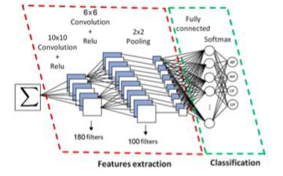
Phân lớp hình ảnh
Tuy nhiên, việc trích xuất các đặc trưng bằng tay theo cách hiểu của con người hoàn toàn không phù hợp với máy tính. Từ đó, DL được phát triển để kế thừa và phát huy:
Về cơ bản, cấu trúc của một mô hình DL cũng tương tự ML: Gồm một bộ phận trích rút/phát hiện đặc trưng, và một bộ phận phân lớp đặc trưng:

Slide 7
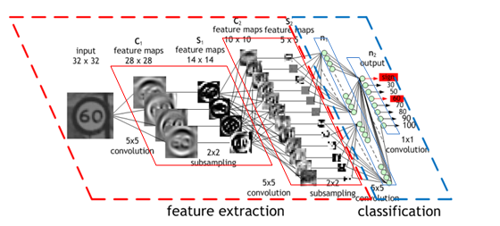
Phân lớp hình ảnh
Mô hình phân lớp hình ảnh DL dựa trên thuật toán Tích chập và Neural Network nên được gọi là Convolution Neural Network (CNN) = Convolution + Neural Network
Các mô hình CNN thông thường có độ “sâu” rất lớn, tức là lớp trích xuất đặc trưng được thiết kế gồm rất nhiều lớp tích chập chồng lên nhau, nên cũng được gọi là Deep Convolution Neural Network (DCNN)

Slide 8
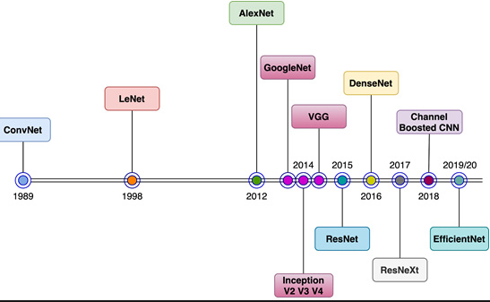
Phân lớp hình ảnh
Kể từ khi phát triển đến này, độ sâu của mô hình CNN đã tăng rất lớn:
Từ khi xuất hiện, chỉ có một lớp Conv được sử dụng, thì cho tới nay, số lượng lớp tích chập của các mô hình CNN có thể lên tới vài trăm, đồng thời số lượng tham số cũng có thể lên tới vài tỷ
Lược sử CNN

Slide 9
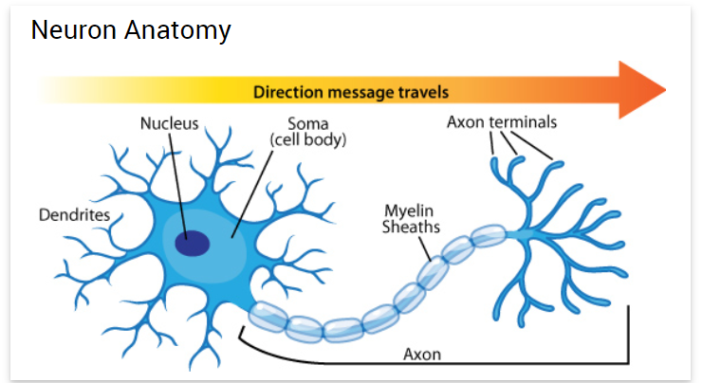
Neural Network
Nơ-ron là đơn vị cơ bản cấu tạo hệ thống thần kinh và là một phần quan trọng nhất của não. Não người gồm khoảng 10 triệu nơ-ron và mỗi nơ-ron liên kết với 10.000 nơ-ron khác.
Ở mỗi nơ-ron có phần thân (soma) chứa nhân, các tín hiệu đầu vào qua sợi nhánh (dendrites) và các tín hiệu đầu ra qua sợi trục (axon) kết nối với các nơ-ron khác. Hiểu đơn giản mỗi nơ-ron nhận dữ liệu đầu vào qua sợi nhánh và truyền dữ liệu đầu ra qua sợi trục, đến các sợi nhánh của các nơ-ron khác.
Mỗi nơ-ron nhận xung điện từ các nơ-ron khác qua sợi nhánh. Nếu các xung điện này đủ lớn để kích hoạt nơ-ron, thì tín hiệu này đi qua sợi trục đến các sợi nhánh của các nơ-ron khác. => Ở mỗi nơ-ron cần quyết định có kích hoạt nơ-ron đấy hay không.

Slide 10
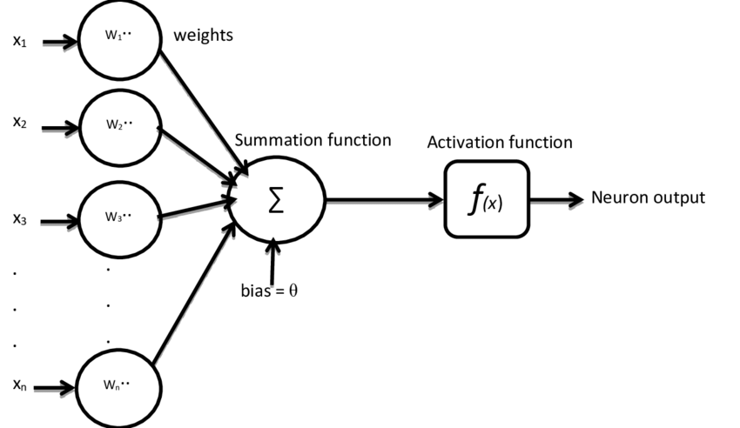
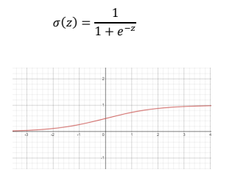
Neural Network
Từ cấu trúc Neural tự nhiên, trong lập trình có thể mô phỏng Neural nhân tạo như sau:

Slide 11
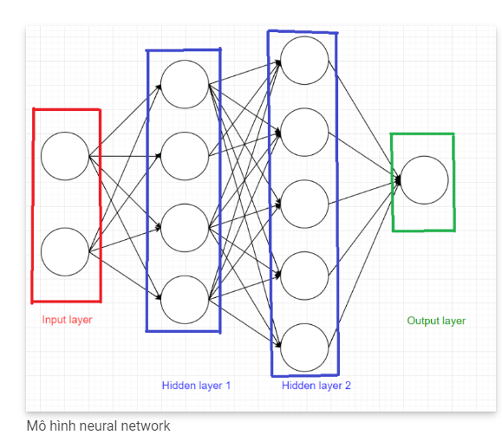
Mạng Neural
Layer đầu tiên là input layer, các layer ở giữa được gọi là hidden layer, layer cuối cùng được gọi là output layer.
Mỗi mô hình luôn có 1 input layer, 1 output layer, có thể có hoặc không các hidden layer. Tổng số layer trong mô hình được quy ước là số layer – 1 (Không tính input layer).
Mỗi node trong hidden layer và output layer :
Liên kết với tất cả các node ở layer trước đó với các hệ số w riêng.
Mỗi node có 1 hệ số bias b riêng.
Diễn ra 2 bước: tính tổng linear và áp dụng activation function.

Slide 12
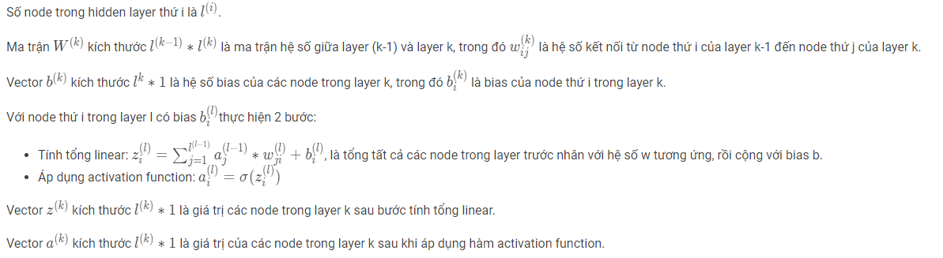

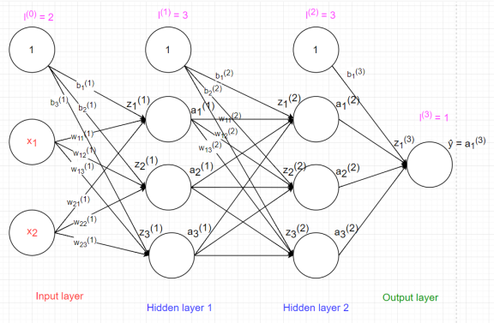

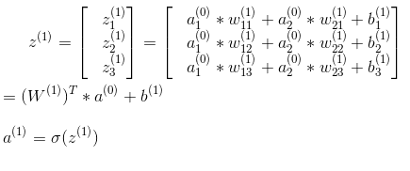


Mạng Neural
Tại node thứ 2 ở lớp 1
Hay tại node thứ 3 ở lớp 2
Tổng quát, tại lớp thứ 2
Tương tự, tại lớp thứ 3:
Cuối cùng, tại lớp đầu ra

Slide 13
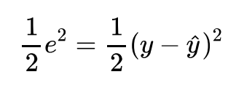
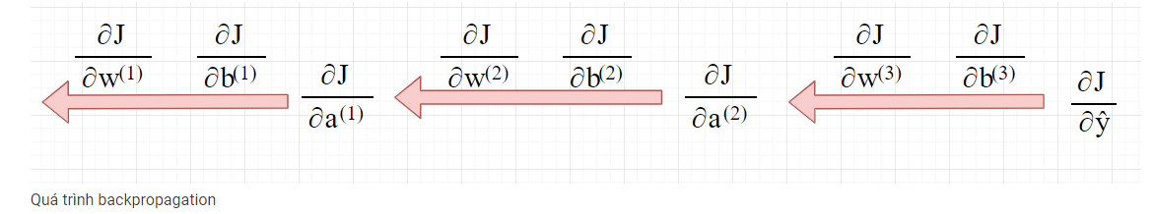
Mạng Neural – Huấn luyện
Để huấn luyện NN, tương tự như những bài toán Machine Learning cổ điển:
Tính sai số dự đoán của mỗi điểm dự đoán:
Với tổng toàn bộ sai số của mỗi điểm dự đoán, ta thu được hàm mất mát
Sau đó, tìm điểm nhỏ nhất của hàm mất mát -> tối ưu hàm mất mát
Các được sử dụng để tối ưu: thuật toán Gradient Decent, đồng thời sử dụng phương pháp tính đạo hàm Backpropagation

Slide 14
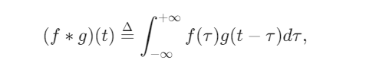
Convolution
Tích phân chập 1 chiều miền liên tục

Slide 15
Convolution
Tích phân chập 2 chiều miền liên tục

Slide 16
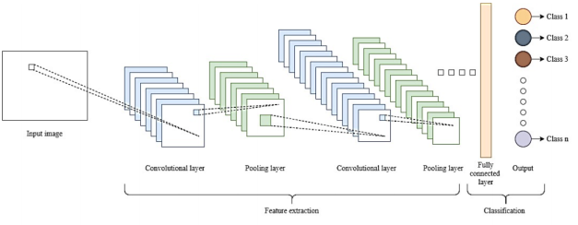
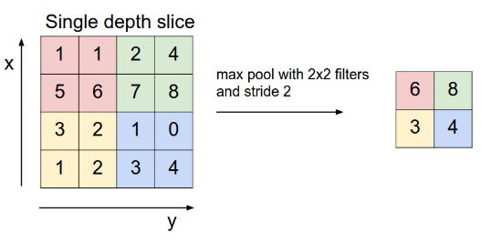
CNN
Hình ảnh đầu vào được áp dụng bởi lớp tích chập đầu tiên, mỗi lớp tích chập gồm nhiều phép tích chập với kernel khác nhau, nhằm hi vọng trích xuất được nhiều đặc trưng khác nhau. Các đặc trưng được trích xuất ra sau mỗi phép tích chập được gọi là bản đồ đặc trưng (feature map)
Các feature map thường được lấy mẫu bằng các thuật toán làm nghèo Pooling để giảm kích thước. Cuối cùng, khi các feature map được coi là trừu tường, nó được làm phẳng và đưa vào NN để phân lớp.
Với cơ chế chồng tích chập theo mô hình NN, nó cũng được áp dụng phương pháp tính đạo hàm lan truyền ngược và tối ưu cùng với bộ phân lớp NN

Slide 17
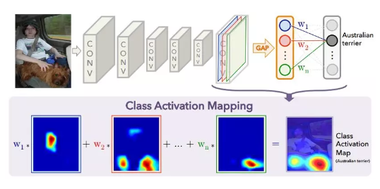
CNN – How to work
Class activation maps
Bản đồ kích hoạt lớp là một kỹ thuật đơn giản để tìm thấy những vùng đặc biệt trên bức ảnh liên quan đến class cần xác định. Nói cách khác, CAM(bản đồ kích hoạt lớp) sẽ show vùng nhiệt có liên quan đến class này.

Slide 18
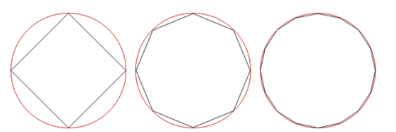
CNN – How to work
Trong học sâu, các ma trận tích chập không được người thiết kế mạng đưa vào cụ thể. Thay vì đó, trong quá trình học, mạng sẽ tự học các lớp tích chập đó. Chúng có thể học lại được những lớp tích chập cổ điển có sẵn, và chúng cũng có thể học được những đặc trưng mà con người không hiểu rõ cụ thể.
Các lớp tích chập sẽ nhận ra được các đặc trưng của mô hình từ cơ bản đến phức tạp dần theo độ sâu của mô hình. Càng qua các lớp, độ phức tạp càng tăng lên: để dễ hình dung, giả sử ta có 2 filter bắt được đường ngang, và 2 filter bắt được đường dọc. Sau khi qua các lớp kết hợp, chúng ta sẽ có được một filter sâu bắt được một hình tứ giác. Thậm chí, với nhiều lớp hơn, ta có thể nhận ra được hình tròn trong ảnh đó; vì hình tròn có thể được biểu diễn bằng vô số đường thẳng tiệm cận:
bởi vì hình tròn là một hình đa giác có ∞ cạnh. Bởi vậy, mô hình không cần biết gì về đặc điểm tính chất của đầu vào từ ban đầu, chúng sẽ tự "học" được dần dần qua các lớp filter.

Slide 19

CNN – How to work
Pooling
Chức năng dễ nhận ra nhất của lớp pooling là làm giảm kích cỡ/kênh của ảnh/đặc trưng ngầm trong mạng
Translational Invariance:
Tính chất của Pooling khiến mô hình có tính bất biến với sự dịch chuyển. Sau khi lớp tích chập đã bắt được các đặc trưng nổi bật, lớp pooling sẽ gom chúng lại vào một khối — nhờ đó, việc đặc trưng đó nằm ở đâu không còn quan trọng nữa.

Slide 20
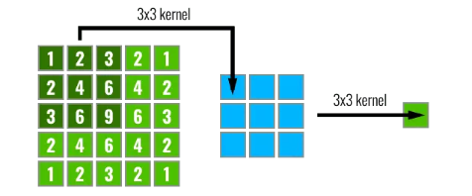
CNN – How to work
Convolution + Pooling
Với một kernel 3x3, một ô ở lớp thứ 2 sẽ "nhìn thấy" 9 ô ở lớp thứ nhất, và sau khi qua một kernel 3x3 khác (có thể là tích chập hoặc pooling), một ô ở lớp thứ 3 sẽ nhìn thấy 9 ô ở lớp thứ 2. Giả sử như chúng ta sử dụng stride 3 cho kernel đầu tiên (để không trượt trùng lên nhau), 1 ô ở lớp thứ 3 sẽ "nhìn" được tận 81 ô ở lớp thứ nhất! Từ đó có thể thấy, receptive field (vùng nhìn thấy) của các lớp ở sau càng ngày càng lớn ra, và đặc trưng đó bao quát một vùng ảnh ngày càng lớn; cho đến khi chỉ còn một vector dài các đặc trưng 1x1

Slide 21
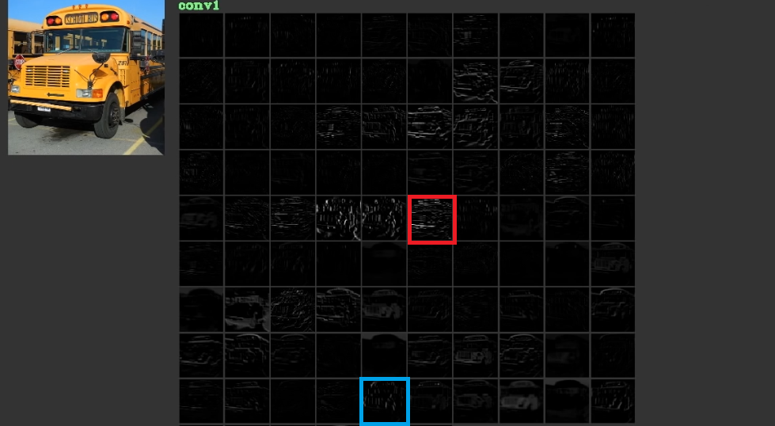
CNN – How to work
Bắt đặc trưng sâu

Slide 22
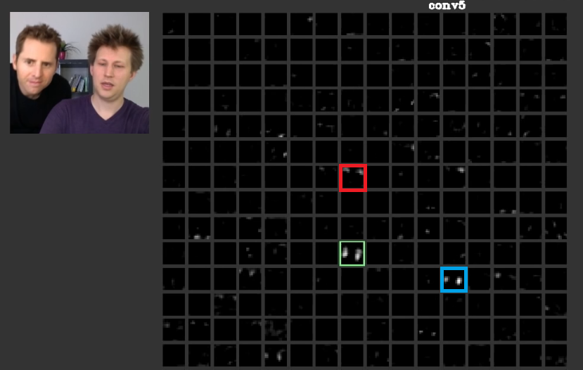
CNN – How to work
Bắt đặc trưng sâu

